Slide 1
第9章 串行通讯----概念
通讯（信）:计算机与外部的信息交换
并行通讯:速度快、但成本高、传输距离受限;
串行通讯:通讯线少、传输距离远、但速度较慢
1、数据传输的方向
①单工：两个传输站点之间
一方只能发送,另一方只能接收
③全双工：两个传输站点之间双方使用不同的通讯线路,同时发送和接收数据.如电话。
数据流
A
T
R
B
②半双工：任何一方都能发送数据,但由于设备之间只有一条通讯线路,在同一时刻,只能在一个方向上传输数据.如对讲机.
数据流
T
R
A
B
R
T
数据流
T
T
A
B
R
R

Slide 2
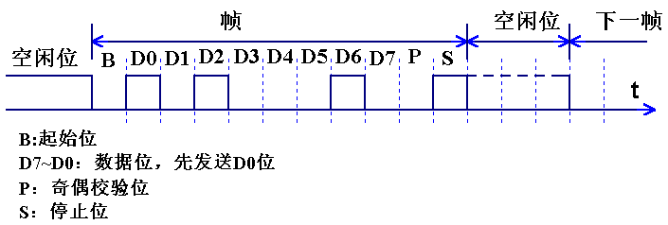
第9章 串行通讯----概念
2、串行通讯的两种基本工作方式
①异步方式(Asynchronous)
*不发送数据时,传输线呈现高电平(MARK状态)，空闲状态
*采用不同的编码方案,发送字符可为5,6,7,或8位;
*采用奇校验,保证“1”的个数为奇数,采用偶校验,保证“1”的个数为偶数;
*停止位可以是1,1.5或2位.

Slide 3
第9章 串行通讯---概念
2、串行通讯的两种基本工作方式
②同步方式(Synchronous)
同步字符 1 同步字符2 数据字符1 …… 数据字符n 校验字符
数据块
*不发送数据时,传输线呈现高电平(MARK状态)，空闲状态
*同步字符可以为1个或2个，不常用的特殊字符
*根据双方约定,接收方监测到同步字符后,接收被发送的字符流;同时将接收到的字符转换成并行数据.

Slide 4
第9章 串行通讯---概念
3、串行通讯的传输速率
在串行通讯中,常用波特率来表示数据传输的速率.
波特率:每秒传送的二进制位数,波特，b/s,bps，Bd
【例】如果一个串行字符包括1个起始位，7个数据位，1个奇偶校验位和1个停止位,共10个数据位构成,每秒传送120个字符。
解:
则波特率为=(1+7+1+1)位/字符*120字符/秒
=10位/字符*120字符/秒
=1200位/秒=1200bps=1200Bd
传送每一位占用的时间=1秒/1200=0.833毫秒
波特率因子=发送/接收时钟频率
波特率

Slide 5
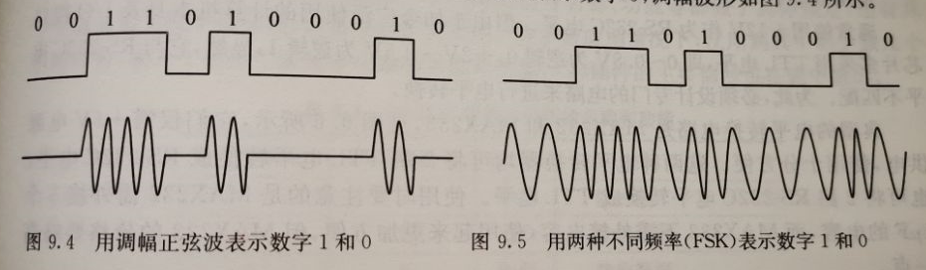
第9章 串行通讯---概念
3、调制解调 MODEM
为了能降低布线成本、长距离传送串行数据,常常利用标准电话线进行传送。但是电话线只能传送300~3000HZ的音频信号,不能接受频带很宽的数字信号,因此发送放在传送前,现将数字信号调制成音频信号进行传输,接收方再将音频信号解调成数字信号,从而完成数据的长距离传输.
①数字调制-幅度调制 :
接通387Hz正弦波时为“1”，断开时，为“0”
用不同幅度的正弦波表示数字“0”和“1”
②数字调制-频率键移调制 FSK:
一种频率信号为“0”，另一种频率（倍频）信号为“1”

Slide 6
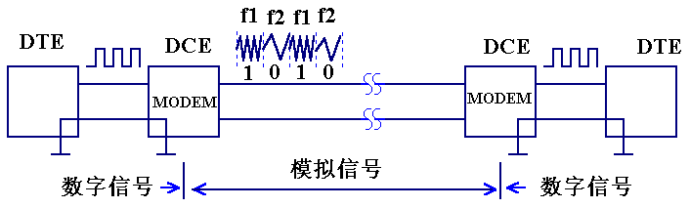
第9章 串行通讯---概念
3、调制解调 MODEM
计算机
计算机
DTE=(data terminal equipment)，就是数据终端设备，
DCE=(data communication equipment)，表示数据通信设备

Slide 7
第9章 可编程串行接口8251
1、8251的基本功能
UART--通用异步接收/发送器
(Universal Asynchronous Receiver/Transmitter)
USART--通用同步/异步接收/发送器
(Universal Synchronous/Asynchronous Receiver/Transmitter)
①可用于同步和异步传送,是USART芯片;
②同步传送:5~8bit/字符,采用内同步或外同步;
异步传送:5~8bit/字符,波特率因子可为1、16、64;
波特率：同步方式下：0-64Kbps；
异步方式下：0-19.2Kbps
③全双工发送和接收;
④具有奇偶,溢出等检测电路

Slide 8
第9章 可编程串行接口8251
2、8251的内部结构
①数据总线缓冲器
②读/写控制逻辑
RD、WR、CS、CLK
C/D=0数据口,读/写
C/D=1控制口,读/写
A0→C/D
③发送数据单元
发送控制时钟TxC
发送就绪 TxRDY
并串转换器→TxD
④接收数据单元
接收控制时钟RxC
接收就绪 RxRDY
串并转换器←RxD
⑤调制/解调电路
与MODEM相联，通过标准电话线路传输数据
发送
缓冲器
并串
转换
D7~D0
数据总线
缓冲器
TxD
内部总线
RESET
读/写控制
逻辑缓冲
电路
CLK
发送
控制电路
TxRDY
TxE
C/D
TxC
RD
WR
CS
接收
缓冲器
串并
转换
RXD
DSR
调制/解调
控制电路
DTR
CTS
接收
控制电路
RxRDY
RTS
RxC
SYNDET

Slide 9
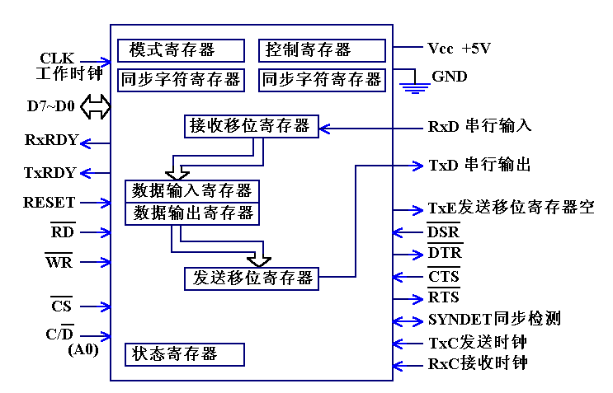
第9章 可编程串行接口8251
2、8251的内部结构

Slide 10
第9章 可编程串行接口8251
2、8251的工作原理
①数据总线缓冲器
*接收数据缓冲器：接收完成串并转换的数据；
*发送数据/命令缓冲器：存放待发送的并行数据或命令；
*状态缓冲器：为程序提供8251工作过程的状态信息；
②接收缓冲器和接收控制电路
*在接收时钟RxC的控制下,将RxD的串行数据转换成并行数据
异步接收：CPU发方式、命令字，允许8251接收数据；
8251监测RxD信号，确定起始位；
每隔一个数据位时间，采样RxD，得到规定位数的串行数据；
进行奇偶校验，去掉停止位，将数据送接收数据缓冲寄存器；
将RxRDY=1，通知CPU取数。可用查询，可用中断。
同步接收：CPU发方式、命令字，允许8251接收数据；
8251监测RxD信号，确定同步字符（内同步，外同步）
之后，采样RxD，得到规定位数的串行数据；
将数据送接收数据缓冲寄存器；
将RxRDY=1，通知CPU取数。可用查询，可用中断。

Slide 11
第9章 可编程串行接口8251
2、8251的工作原理
与接收有关的信号：
RxD:串行数据输入信号;
RxRDY:接收数据准备好信号,高电平有效.CPU读数后,变为低电平;
SYNDET/BRKDET:同步检测/断点检测信号,内同步作为输出,表明8251达
到同步,外同步作为输入,使8251在下一个RxC的上升沿接收数据.
异步接收方式,作为输出,表示RxD端收到两个全“0”数位组成的
字符,无数据可读.
RxC:接收时钟输入信号,同步时,该频率与接收数据的波特率相等;
异步时,该频率是接收数据波特率的1、16或64倍.

Slide 12
第9章 可编程串行接口8251
2、8251的工作原理
③发送缓冲器和发送控制电路
在发送时钟TxC的控制下,将CPU送来的数据从TxD端按串行数据发送出去.
异步发送：CPU用输出指令输出待发送的数据；
发送控制器按程序规定的格式为发送数据加上起始位,
奇偶校验位和停止位;
将发送数据经移位寄存器在TxC的控制下由TxD端发送出去；
同步发送: CPU用输出指令输出待发送的数据；
发送控制器按程序规定为发送数据加上一个或两个同步字符;
将发送数据经移位寄存器在TxC的控制下由TxD端发送出去.
在同步发送过程中,不允许数据之间存在空隙,若CPU由于某
种原因来不及送发送数据,8251在此期间自动插入同步字符.
与发送有关的信号:
TxD:发送串行数据信号;
TxRDY:发送准备好信号,CPU可以送来数据;可采用查询或中断方式.
TxE:表示发送移位寄存器空.
TxC:发送时钟,同步时,该频率与发送数据的波特率相等;
异步时,该频率是发送数据波特率的1、16或64倍.

Slide 13
第9章 可编程串行接口8251
2、8251的工作原理
④读/写控制电路
接收CPU的控制命令,决定8251的工作方式,控制其它部件工作.
RESET,CLK,WR,RD,CS.
C/D:控制/数据信号,用来区分是数据信息还是控制信息或状态信息.
C/D=0,表示是数据信息;
C/D=1表示是控制信息或状态信息.
操作
0 | 0 | 1 | 0 | CPU从8251读数据
0 | 1 | 0 | 0 | CPU向8251写数据
1 | 0 | 1 | 0 | CPU从8251读状态字
1 | 1 | 0 | 0 | CPU向8251写控制字
C/D
RD
WR
CS

Slide 14
第9章 可编程串行接口8251
2、8251的工作原理
⑤调制解调器控制电路
当计算机和计算机远距离通讯时,可用8251作为接口芯片, 借助于MODEM经过电话线建立两台计算机之间的通讯联系.
异步方式,发送和接收时钟由时钟发生器或将系统时钟分频后提供;
同步方式直接由调制解调器提供.
DTR(Data Terminal Ready):表示计算机做好接收数据的准备;
可用程序控制使控制寄存器的DTR位置“1”,使该管脚输出有效地电平.
DSR(Data Set Ready) :表示Modem已做好向CPU发送数据的准备;
是对DTR信号的回答,它影响状态寄存器DSR的内容,CPU可查询.
RTS(Request To Send):表示计算机想通过MODEM发送数据;
可用程序控制使控制寄存器的RTS位置“1”,使该管脚输出有效地电平.
CTS(Clear To Send):表示MODEM已做好向外发送串行数据数据的准备;
是对RTS信号的回答,MODEM发送完数据后变为高.

Slide 15
第9章 可编程串行接口8251
2、8251的工作原理
RxD
AB
TxD
异步MODEM
DSR
电话插座
DTR
CTS
DB
RTS
8251A
CB
RxC
时钟
TxC

Slide 16
第9章 可编程串行接口8251
3、8251的应用
①硬件电路--8251与CPU连接
TxRDY和RxRDY：
查询方式时，供CPU查询;
中断方式时, 可作为中断请求信号,表示请求发送和接收.
C/D：可作为片内地址A0，与AB的地址连接。
两个编址的端口:数据端口、控制端口
CS ：接IO地址译码器的输出，分配端口地址
②硬件电路--8251与外设连接
在RS-232接口中,需要进行电平转换,发送串行数据时,将计算机适宜的TTL电平转换成RS-232电平,接收数据时,将RS-232电平转换成TTL电平。
发送时钟和接收时钟统一提供.

Slide 17
第9章 可编程串行接口8251
3、8251的应用---硬件电路
A₇
RS
232C接口
A₆
G1
RxD
外
设
A₅
G2A
Y₄
CS
TxD
M/IO
G2B
A₄
C
8251
电平转换
TTL ±12V
8086
A₃
B
A₂
A
A₁
C/D (A0)
RD
RD
RxC
波特率产生器
WR
WR
TxC
可做中断请求信号
接8259A的IRn
TxRDY
统一工
作时钟
F8251
=0.1536MHz
RxRDY
D_{7~} D₀
D_{7~} D₀
数据口地址:1111000XB=0F0H
控制口地址:1111001XB=0F2H
P8251D EQU 0F0H ;数据端口
P8251C EQU 0F2H ;控制端口
；8位端口地址

Slide 18
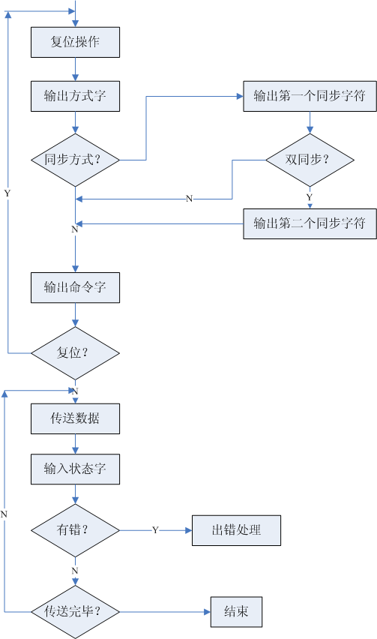
第9章 可编程串行接口8251
4、8251的应用---编程流程
②8251的编程流程
⑴写入方式控制字:帧格式
确定8251的工作方式,是异步还是同步,传送的波特率,字符长度,奇偶校验等;
⑵写入命令控制字:
控制8251工作,选择单工、半双工、全双工；启动搜索同步字符,使8251进行内部复位等;
⑶读出状态字:查询8251的工作状态，发送就绪、接收就绪、帧错误、奇偶错误、溢出错误等；

Slide 19
第9章 可编程串行接口8251
4、8251的应用---软件编程
①方式控制字--异步方式 (输出到8251的控制端口)
D7
D6
D5
D4
D3
D2
D1
D0
S2
S1
EP
PEN
L2
L1
B2
B1
00:无效
01:1个停止位
10:1.5个停止位
11:2个停止位
X0:无校验位
01:奇校验
11:偶校验
00:5位字符
01:6位字符
10:7位字符
11:8位字符
00:同步方式
01:异步、因子 1
10:异步、因子16
11:异步、因子64
如:帧格式---1个起始位(缺省)、7个数据(字符)位、采用偶校验、1个停止位
波特率=9600bps=9600Bd=时钟频率/波特率因子
波特率因子=f8251/9600=0.1536M/9600=16
MOD8251:MOV AL,01 11 10 10B ;=7AH,异步方式控制字
OUT P8251C,AL ;输出到控制口

Slide 20
第9章 可编程串行接口8251
4、8251的应用---软件编程
②方式控制字--同步方式 (输出到8251的控制端口)
D7
D6
D5
D4
D3
D2
D1
D0
SCS
ESD
EP
PEN
L2
L1
0
0
0:双同步字符
1:单同步字符
0:内同步
1:外同步
SYNDET
X0:无校验位
01:奇校验
11:偶校验
00:5位字符
01:6位字符
10:7位字符
11:8位字符
如:双同步字符、1个起始位(缺省)、7个数据(字符)位、采用奇校验
波特率=TXC的频率=RXC频率
MOV AL,0 0 01 10 00B ;同步方式控制字
OUT P8251C,AL ;输出到控制口
MOV AL,16H ;SYN字符
OUT P8251C,AL ;输出第一个
OUT P8251C,AL ;输出第二个

Slide 21
第9章 可编程串行接口8251
4、8251的应用---软件编程
③命令控制字 (输出到8251的控制端口)
D7
D6
D5
D4
D3
D2
D1
D0
EH
IR
RTS
ER
SBRK
RxE
DTR
TxEN
1:内部复位
回到方式选
择状态
1:使错误标志PE,OE,FE复位
1:允许接收
0:禁止接收
1:允许发送
0:禁止发送
1:使DTR引脚输出低电平
1:启动搜索同步字符
1:使RTS引脚输出低电平
1:使TxD线变低,发送空白字符
0:正常工作
⑴复位命令字：
RES8251:MOV AL,0100 0000B ; =40H 复位命令字
OUT P8251C,AL ;复位8251，回到方式选择状态
⑵控制通讯方向：
MOV AL,0000 0101B ; 允许接收、允许发送，全双工
OUT P8251C,AL ;控制通讯方向
⑶清除错误标志+方向控制：
INIT8251:MOV AL,0001 0101B ; =15H, 全双工,允许发送,清除错误标志
OUT P8251C,AL ; 初始化

Slide 22
第9章 可编程串行接口8251
4、8251的应用---软件编程
④状态字 (读8251的控制端口)
D7
D6
D5
D4
D3
D2
D1
D0
DSR
SYNDET/
BRKDET
FE
OE
PE
TxE
RXRDY
TXRDY
1数据装置就绪
1同步字符
1 帧错误
1溢出错误
1奇偶错误
1发送器空
1 接收器
准备就绪
1 发送器
准备就绪
⑴查询TXRDY发送器准备就绪：
NEXT_T: IN AL,P8251C ; 读状态字
TEST AL,01H ; TXRDY=1? 发送器就绪？
JZ NEXT_T ;等待发送器就绪
⑵查询RXRDY接收器准备就绪：
NEXT_R: IN AL,P8251C ; 读状态字
TEST AL,02H ; RXRDY=1? 接收器就绪？
JZ NEXT_R ;等待接收器就绪
⑶查询错误标志：
OK8251:IN AL,P8251C ; 读状态字,
TEST AL,0011 1000B ;=38H,是否有错误标志（FE,OE,PE）？

Slide 23
第9章 可编程串行接口8251
4、8251的应用---软件编程
⑤8251通讯恢复时间(写8251的控制端口)
⑴8251有恢复时间，可在两次输出间加入延时程序（>16T）
REVTIME MACRO
MOV CX,02H
D0: LOOP D0
ENDM
宏：引用宏名，汇编时将程序段嵌入到引用处
PROC REVTIME
MOV CX,02
D0: LOOP D0
ENDP
过程：CALL调用，汇编时建立程序连接
⑵确保8251可靠复位,应向8251的控制口连续输出3个0
INIT000:MOV AL,00H
OUT P8251C,AL ;输出第一个0
REVTIME
OUT P8251C,AL ;输出第二个0
REVTIME
OUT P8251C,AL ;输出第三个0
REVTIME

Slide 24
第9章 可编程串行接口8251
5、8251的应用---两台计算机串行通讯
①硬件电路
电平转换
TTL ±12V
全双工
A₇
G1
TxD
RS232
MAX
233
A₆
A₅
G2A
Y₄
M/IO
G2B
CS
RxD
A₄
C
Y₅
A₃
B
8251
8086
A₂
A
8251地址：
数据口P8251D=0F0H
控制口P8251C=0F2H
8253地址:
通道0P82530=0F4H
通道0P82531=0F5H
通道0P82532=0F6H
通道0P8253C=0F7H
8251发送/接收时钟：
8253通道0输出连续
时钟,频率0.1536MHz
A₁
C/D (A0)
RD
RD
WR
WR
RxC
D_{7~} D₀
D_{7~} D₀
8MHz
TxC
CLK
CLK
CS
8253
A0
A0
8MHz
4分频器
A1
A1
2MHz
CLK0
OUT₀

Slide 25
第9章 可编程串行接口8251
5、8251的应用---两台计算机串行通讯
②编程要求
传输方式：UART异步串行方式
传输协议：⑴帧格式---1个起始位、7位数据 BUFF_T
偶校验、1个停止位 SI
⑵波特率---9600bps
传送方向：全双工
发送缓冲区：BUFF_T
发送数据量：COUNT_T
接收缓冲区：BUFF_R BUFF_R
接收数据量：COUNT_R DI
-----------------------------------------------
解：⑴计算波特率因子= 0.1536MHz/9600bps=16
⑵异步方式字 01 11 10 10 B =7AH
⑶全双工命令字 00010101B=15H 清除错误标志，允许发送/接收
⑷半双工
发送端 00010001B=11H 清除错误标志，允许发送
接收端 00010100B=14H 清除错误标志，允许接收
COUNT_T
COUNT_R

Slide 26
第9章 可编程串行接口8251—两机通讯
INIT000: …… ;输出3个0
RES8251: …… ; 40H复位
REVTIME
MOD8251: …. ; 7AH异步方式字
REVTIME
INIT8251: …. ;15H全双工清ERR
REVTIME
LEA SI,BUFF_T ;发送数据首址
MOV CX,COUNT_T;发送数据个数
NEXT_T:
IN AL,P8251C; 读状态字
TEST AL,01H; TXRDY=1?
JZ NEXT_T;等待发送器就绪
MOV AL,[SI] ;取一个数
OUT P8251D,AL;输出一个数据
INC SI
LOOP NEXT_T
③编程—发送程序
DATA SEGMENT
….
DATA ENDS
STACK SEGMENT
….
STACK ENDS
CODE SEGMENT
ASSUME DS:DATA;SS:STACK
CS:CODE
START: MOV AX,DATA
MOV DS,AX
….
….
CODE ENDS
END START

Slide 27
第9章 可编程串行接口8251—两机通讯
INIT000: …… ;输出3个0
RES8251: …… ; 40H复位
REVTIME
MOD8251: …. ; 7AH异步方式字
REVTIME
INIT8251: …. ;15H全双工清ERR
REVTIME
LEA DI,BUFF_R ;接收数据首址
MOV CX,COUNT_R ;接收数据个数
NEXT_R:
IN AL,P8251C; 读状态字
TEST AL,02H; RXRDY=1?
JZ NEXT_R;等待接收器就绪
TEST AL,38H ;查询 是否有错
JNZ ERROR ;有错，转错误处理
IN AL,P8251D;输入一个数据
MOV [DI],AL ;取一个数
INC DI
LOOP NEXT_R
ERROR:……;错误处理
④编程—接收程序
DATA SEGMENT
….
DATA ENDS
STACK SEGMENT
….
STACK ENDS
CODE SEGMENT
ASSUME DS:DATA;SS:STACK
CS:CODE
START: MOV AX,DATA
MOV DS,AX
MOV ES,DS
….
CODE ENDS
END START

Slide 28
总结：CPU与外设交换信息方式
1、程序控制方式
（1）无条件传送方式---简单，有风险
（2）查询状态式传送
占用CPU时间，效率低
定时器OUT、模数转换EOC
UART的TxRDY RxRDY
2、中断方式
需要时，实时服务。
CPU不需无效等待，系统效率提高。
3、DMA方式
快速成块传送。效率高。8237芯片

